Slide 1
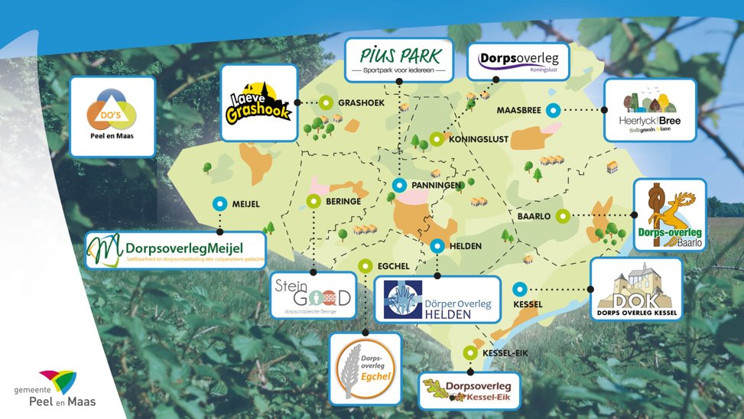
Woonmanifest: samen ambitie op wonen in Peel en Maas Partnership als basis voor een vernieuwde aanpak
Samenspel: Het Verenigen van de Toekomst
Aanbieden woonmanifest aan gemeenteraad en college van burgemeester en wethouders van de gemeente Peel en Maas
Panningen, 27 juni 2024

Slide 2
De aanleiding, zorg om de woningnood, betrokkenheid bij de medemens, de gemeenschap
Doel van dit manifest:
Versnellen op korte termijn van het realiseren van woningen
Vanuit partnership werken aan nieuwe extra ruimtelijke- en woonambities door netwerksamenwerking met de gemeenschappen

Slide 3
De woonambitie
Woningbouwambitie:
Ga voor 1750 nieuwbouwwoningen tot 2030 (huidige ambitie +60%);
Zet in op een planvoorraadcapaciteit van 2275 woningen (130%);
Woningcrisis:
De gemeenschap heeft een zwaarwegend (toekomstig) belang bij een versnelde oplossing van de woningnood.

Slide 4
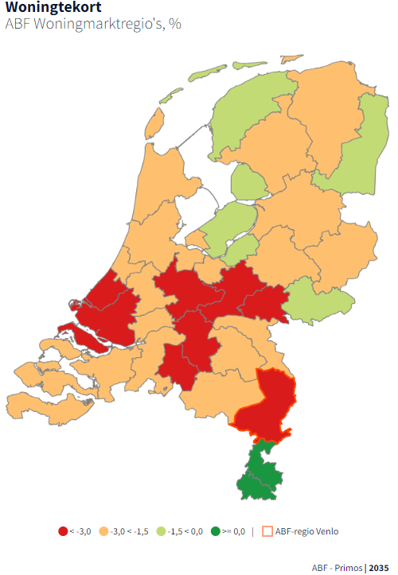
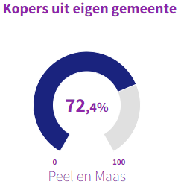
Geef handvaten voor de versnellingsopgave
Woonvisie naar behoefte (voorziening, doelgroep, klimaat etc.);
Stuur op gemeenteniveau (subsidies, type woning etc.);
Maak financiële middelen vrij;
Voer een actievere grondpolitiek;
Geef meer ruimte aan verkaveling/woningsplitsing;
Haal onnodige belemmeringen weg (regels, bevoegdheden etc.);
Zet in op conceptuele en tijdelijke oplossingen
Etc.

Slide 5
Herpositioneer
Partnerschap, betrokkenheid en de ideefase;
Uitnodigingsplanologie;
Nieuwe rollen voor een effectiever samenspel;
Er gaat ook veel goed, we haken ook aan op goede ervaringen.

Slide 6
Positieve energie voor een effectievere samenwerking
Een gezamenlijke woonvisie met duidelijke ambities;
Een versnelling in procedures en bouwdoorlooptijden;
De ontwikkeling van kwalitatieve en toekomstbestendige wijken;
Het effectief gebruiken van alle betrokken (markt)partijen om de versnellingsopgave;
Te realiseren;
Het snel realiseren van tijdelijke woningen;
Bijlage 1 aanbevelingen en 2 hernieuwde rollen als praatstuk voor ambitie en effectief samenspel.

Slide 7
Reactie
Snel met college verder aan de slag;
Een reactie van de raad op de beleidsaanbevelingen die aan de raad zijn;
Manifest nodigt uit tot gesprek niet tot het claimen van het eigen gelijk.

